Slide 1
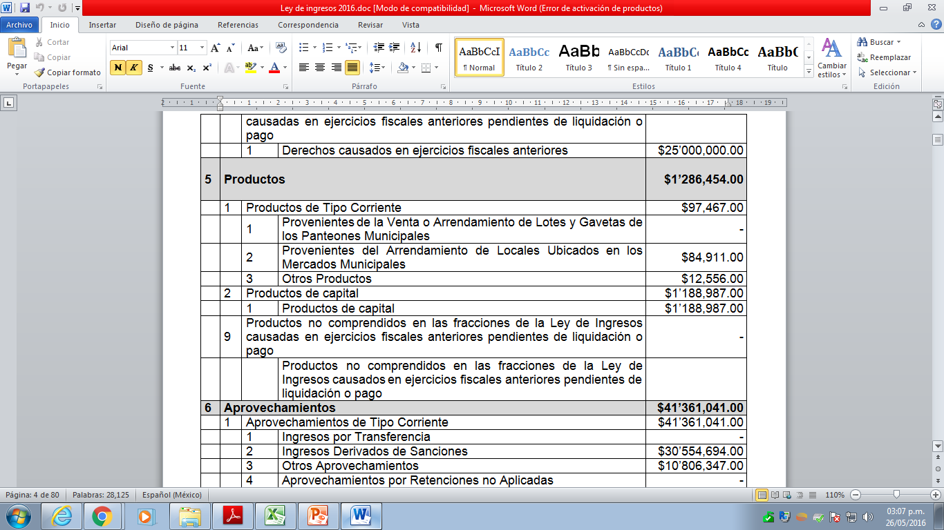
17.- Desglosé de la Ley de Ingresos por total de ingreso por concepto de productos, disponible en la Pagina de gobierno Municipal www.torreon.gob.mx
Índice de Información Presupuestal Municipal 2016

